Slide 1
نظرة في تدريس مادة تاريخ الأمريكيتين للمرحلة الرابعة في قسم التاريخ وسبل تطويرها المنهجي
أ م د أسيل عبد الستار حاجم م م ريام أحمد عبد

Slide 2

تعريف المنهج الدراسي

Slide 3

أنواع المناهج الدراسية

Slide 4
عناصر المناهج الدراسية
أهداف المناهج الدراسية
آلية تطوير المناهج الدراسية

Slide 5
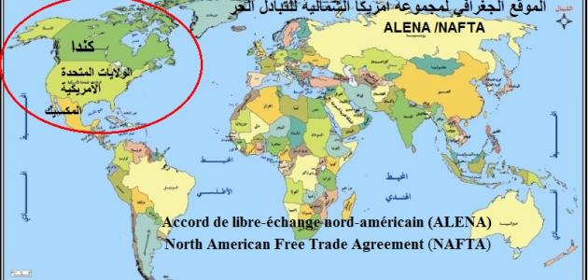

Slide 6
تطوير المناهج الدراسية لقسم التاريخ – كلية التربية ابن رشد
تقسيم المواد الدراسية على المراحل الدراسية – تاريخ أوربا والولايات المتحدة الامريكية

Slide 7
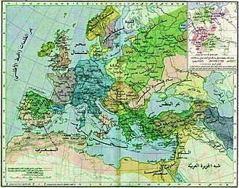

Slide 8
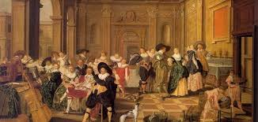
تاريخ اوربا عصر النهضة

Slide 9


Slide 10
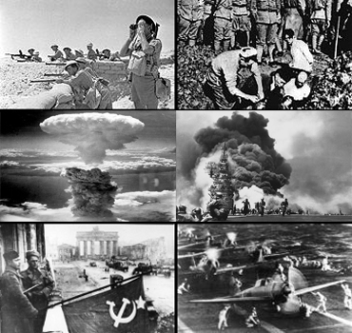

Slide 11
اوربا العصور الوسطى – سقوط روما 476 م
اوربا عصر النهضة –
هي مرحلة تاريخية وحركة ثقافية اوروبية امتدت من أواخر العصور الوسطى من القرن الرابع عشر الميلادي إلى القرن السابع عشر وشهدت تحوّلات جذريًا في مختلف مجالات المعرفة بدأت في إيطاليا ثم أخذت في الانتشار إلى بقية أرجاء أوروبا . اتّسمت هذه الفترة بصعود منهج يقوم على التحليل النقدي والتفسيرات العقلية المبنية على الملاحظة المباشرة و علوم الإنسانيات والفنون والهندسة. وساعد اختراع طباعة المونوتيب وتوفر الورق في سرعة انتشار تلك الأفكار أواخر القرن الخامس عشر، إلا أن تغييرات عصر النهضة لم تنتشر بشكل موحد في جميع أنحاء أوروبا إلا أن المفكرين اعتبروها جملةً جسراً بين العصور الوسطى والعصر الحديث.

Slide 12
اوربا العصر الحديث – الثورة الفرنسية 1789
تاريخ العالم المعاصر 1914-1918

Slide 13


Slide 14
تاريخ الامريكتين
تاريخ الولايات المتحدة الامريكية
تاريخ أمريكا اللاتينية _ الوسطى والجنوبية
حركة الاستكشافات الجغرافية وتكوين المستعمرات
العلاقات السياسية والاقتصادية والمؤثرات الثقافية بين الدول الامريكية
العلاقات السياسية والتوازن الدبلوماسية

